Slide 1
02 ナイーブベイズ
機械学習図鑑, pp.46-53
機械学習のエッセンス, pp.293-318
機会学習勉強会
2019/6/25
伊藤 翔

Slide 2
例）分類問題
記事のタイトルから、カテゴリを推測
映画
「あの感動名作映画が蘇る」
「ド派手アクション映画が封切り」
「甦った名作に世界が感動」
宇宙
「砂嵐が火星を覆う」
「火星探索ついに再開」
「VRで見る火星の砂嵐に感動」
では、「復活した名作アクションに感動」はどっち？

Slide 3
2章06 「ナイーブベイズ」
分類問題を解ける！
メリット
超単純なのに普通に強力
高速かつ省リソース
少ないトレーニングデータでも割と大丈夫
使いどころ
自然言語分野の分類
スパム分類、肯定否定判定
推薦システム
リアルタイム予測
ナイーブ

Slide 4
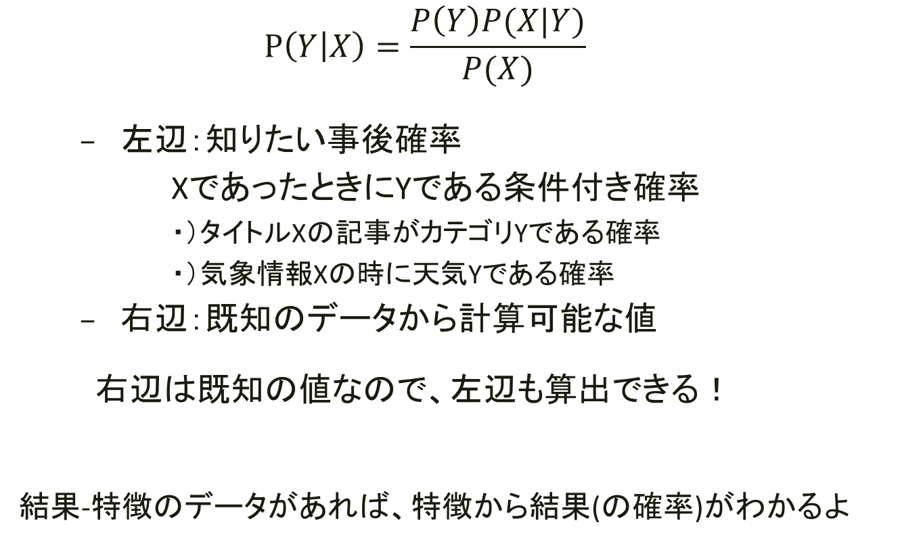
ベイズの定理
$$P\left(Y | X\right)=\frac{P\left(Y\right)P(X|Y)}{P(X)}$$
左辺：知りたい事後確率
XであったときにYである条件付き確率
・）タイトルXの記事がカテゴリYである確率
・）気象情報Xの時に天気Yである確率
右辺：既知のデータから計算可能な値
右辺は既知の値なので、左辺も算出できる！
結果-特徴のデータがあれば、特徴から結果(の確率)がわかるよ
ざっくり言うと…

Slide 5
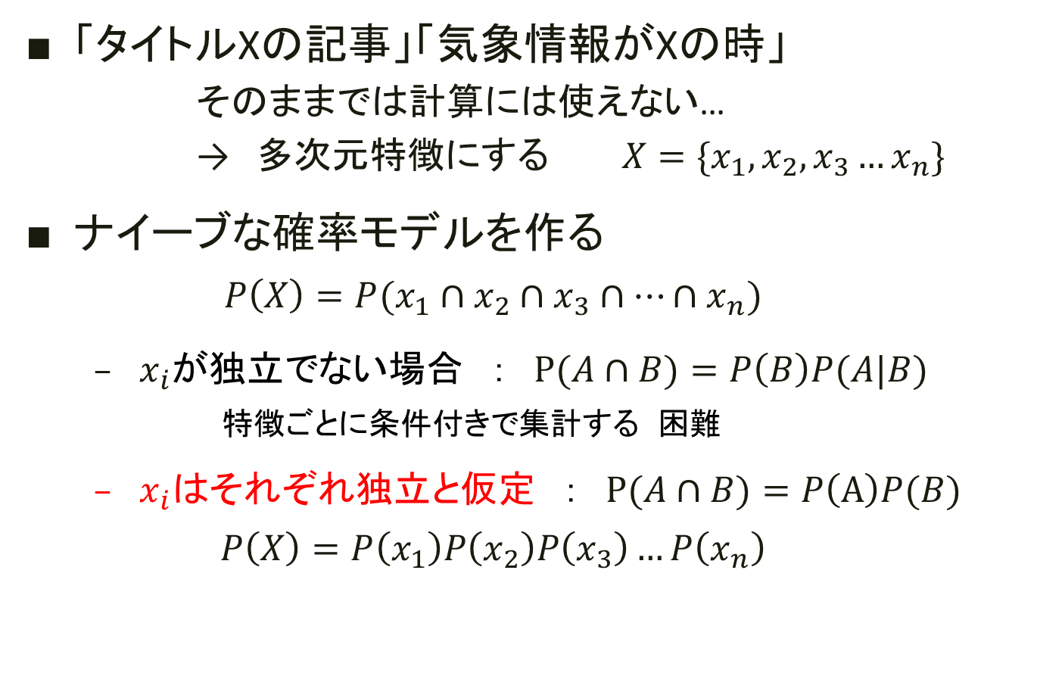
特徴をベクトル化
「タイトルXの記事」「気象情報がXの時」
そのままでは計算には使えない…
→ 多次元特徴にする $X=\{x_{1},x_{2},x_{3}…x_{n}\}$
ナイーブな確率モデルを作る
$$P\left(X\right)=P(x_{1}∩x_{2}∩x_{3}∩…∩x_{n})$$
$x_{i}$が独立でない場合 ： $P(A∩B)=P\left(B\right)P(A|B)$
特徴ごとに条件付きで集計する 困難
$x_{i}は$それぞれ独立と仮定 ： $P(A∩B)=P\left(A\right)P(B)$
$$P\left(X\right)=P\left(x_{1}\right)P\left(x_{2}\right)P\left(x_{3}\right)…P\left(x_{n}\right)$$

Slide 6
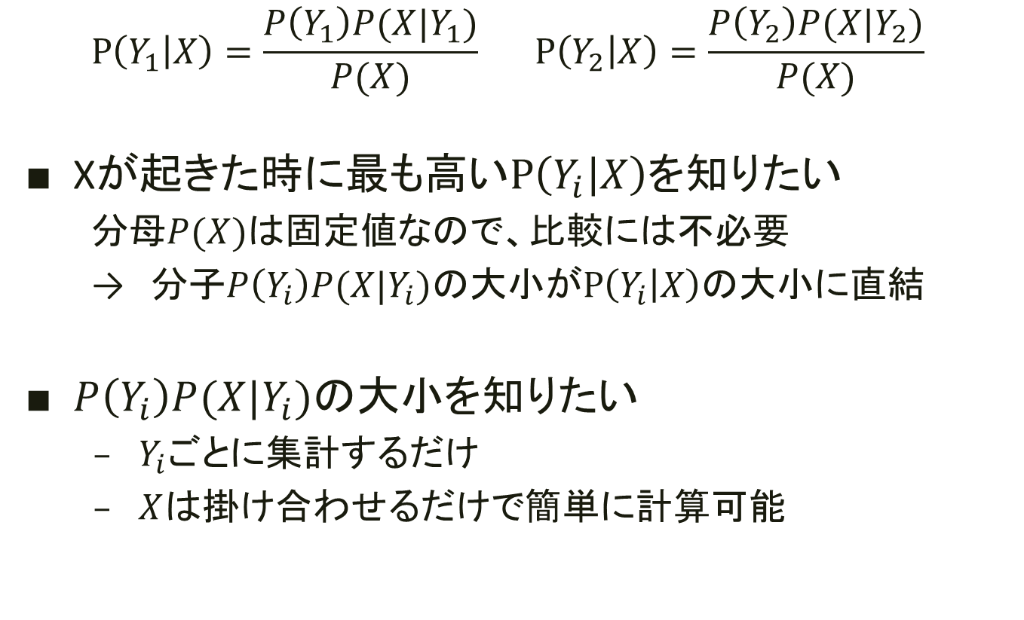
ざっくりとした原理
$$P\left(Y_{1} | X\right)=\frac{P\left(Y_{1}\right)P(X|Y_{1})}{P(X)} P\left(Y_{2} | X\right)=\frac{P\left(Y_{2}\right)P(X|Y_{2})}{P(X)}$$
Xが起きた時に最も高い$P\left(Y_{i} | X\right)$を知りたい
分母$P(X)$は固定値なので、比較には不必要
→ 分子$P\left(Y_{i}\right)P(X|Y_{i})の大小がP\left(Y_{i} | X\right)$の大小に直結
$P\left(Y_{i}\right)P(X|Y_{i})$の大小を知りたい
$Y_{i}$ごとに集計するだけ
$X$は掛け合わせるだけで簡単に計算可能

Slide 7
モデルを使い分ける
Sklearnには3種類の分類器が用意されている
モデルの入力によって使い分ける
BernoulliNB: 真偽値からなる
ベルヌーイ分布を想定
MultinomialNB: 正の離散値からなる（カウントデータ）
多項分布を想定
GaussianNB: 連続値からなる
正規分布を想定

Slide 8
実際の流れ
単語ごとに分解
タイトルから名詞のみを抽出
単語の集合に変換
タイトル名 | 単語群 | カテゴリ
あの名作感動映画が蘇る | {“名作”, ”感動”, ”映画” , ”甦る”} | 映画
ド派手アクション映画が封切り | {“派手”, ”アクション”, ”映画”} | 映画
甦った名作に世界が感動 | {“名作”, ”世界”, ”感動”} | 映画
砂嵐が火星を覆う | {“砂嵐”, ”火星”} | 宇宙
火星探索ついに再開 | {“火星”, ”探索”, ”再開} | 宇宙
VRで見る火星の砂嵐に感動 | {“VR”, ”火星”, ”砂嵐” , ”感動”} | 宇宙

Slide 9
特徴量のベクトルに変換
BoWにする
Bag of Words
BoWにする
「復活した名作アクションに感動」
名作 | 映画 | 派手 | アクション | 世界 | 感動 | 砂嵐 | 火星 | 探索 | 再開 | VR | カテゴリ
1 | 1 | 0 | 0 | 0 | 1 | 0 | 0 | 0 | 0 | 0 | 1
0 | 1 | 1 | 1 | 0 | 0 | 0 | 0 | 0 | 0 | 0 | 1
1 | 0 | 0 | 0 | 1 | 1 | 0 | 0 | 0 | 0 | 0 | 1
0 | 0 | 0 | 0 | 0 | 0 | 1 | 1 | 0 | 0 | 0 | 0
0 | 0 | 0 | 0 | 0 | 0 | 0 | 1 | 1 | 1 | 0 | 0
0 | 0 | 0 | 0 | 0 | 1 | 1 | 1 | 0 | 0 | 1 | 0
1 | 0 | 0 | 1 | 0 | 1 | 0 | 0 | 0 | 0 | 0 | ？？？

Slide 10
問題点
ゼロ頻度問題
学習データが小さいと、低頻度の単語は登場しない
登場しないからと言って、確率0にしてしまうのはダメ
→微小の値にしておく （加算スムージング）
アンダーフロー問題
確率の積は非常に小さい値
容易にアンダーフローが発生する
→対数をとって計算しよう

Slide 11
すごそう！
単純で速いし、最強じゃない？
𝑥_𝑖 はそれぞれ独立と仮定した上での結果でしかない
→精度は低い可能性があるので、鵜呑みにしない
→だが逆に、複雑なアルゴリズムを超えることも
確率そのものはわからない
確率を扱った分類だが、意味は比較に用いているのみ
最も確率が高いものに確実に分類する（ランダム性なし）
算出した値は、絶対的な意味は持たない
例) 雨は降ると思うが、降水確率はわからない

Slide 12
まとめ
ナイーブベイズ ＝ 単純ベイズ
他の手法に比べて、圧倒的にシンプル
高速で、学習データ不足や多次元データに強い
気を付けたい
特徴が独立して分布していると想定
汎化は容易ではない（スムージングでできるが微妙）
モデルの入力に応じて分類器を使い分けよう！
確率自体は

